Slide 1
НАЦИОНАЛНА СЕДМИЦА НА ЧЕТЕНЕТО 22 – 26 ОКТОМВРИ 2018 Г.

Slide 2
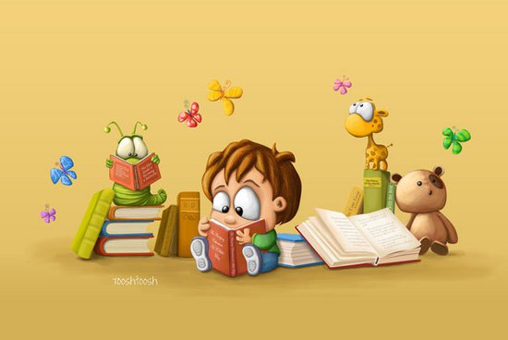
Какво ни дават КНИГите?

Slide 3
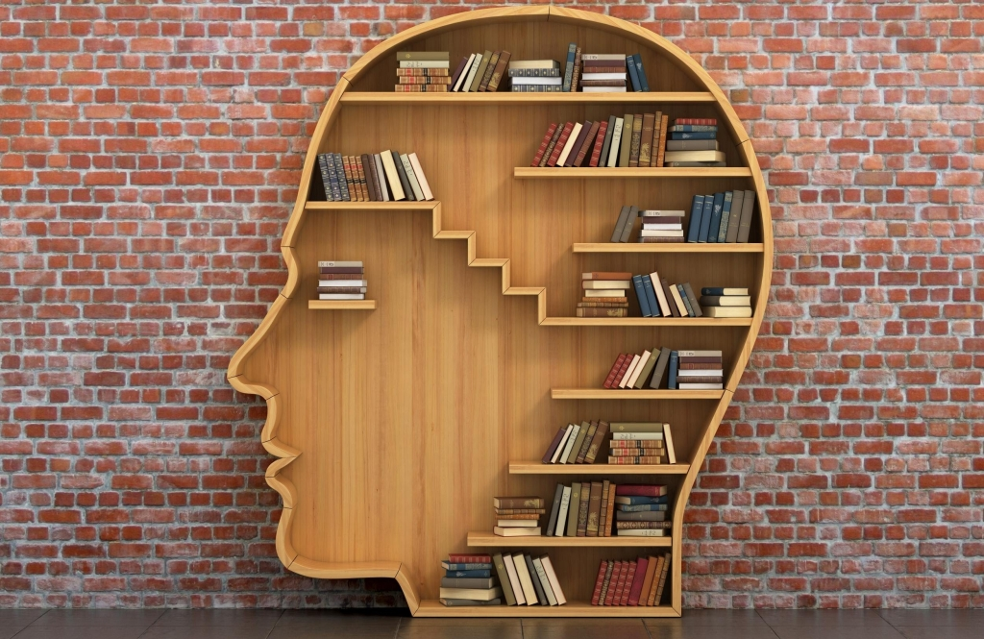
Книгата е най-голямото богатство.
ОБИЧАЙТЕ КНИГИТЕ!

Slide 4
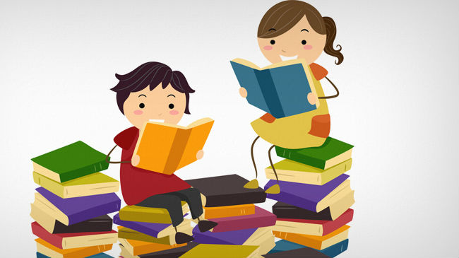
„Книгата на ум учи”. Умни са хората, прочели много книги, защото са научили от писатели и поети различни и важни неща, които са им помагали да вървят напред и да подобрят живота си.

Slide 5
Книгата е храна за ума

Slide 6
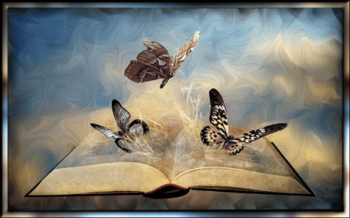
Книгата е чудо на чудесата

Slide 7
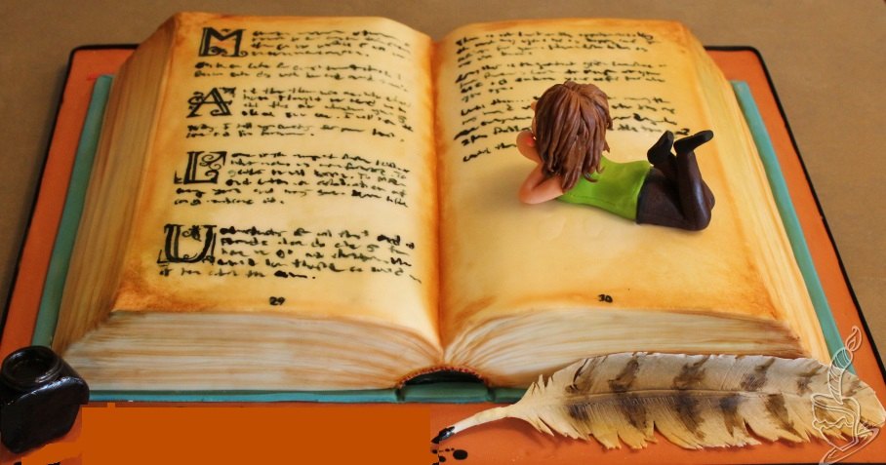
Тя е „бяла нива с черно семе”, което се ражда и сее и с „уста се бере”.

Slide 8
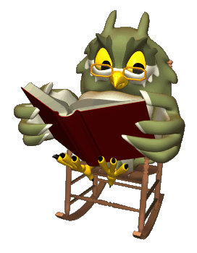
С мисълта „Книга дъно няма”, народът е изразил мъдростта на знанието, което откриваме в книгите.

Slide 9
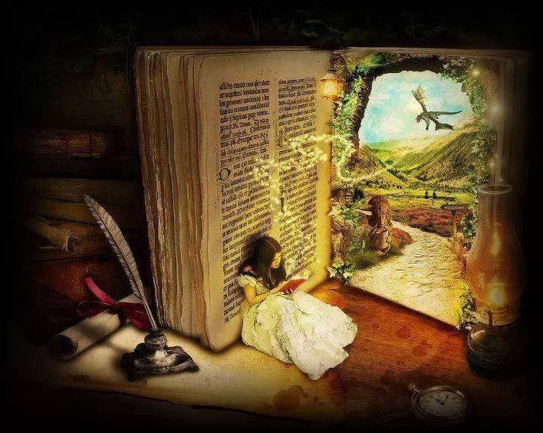
"Няма по-верен приятел от книгата" Ърнест Хемингуей

Slide 10
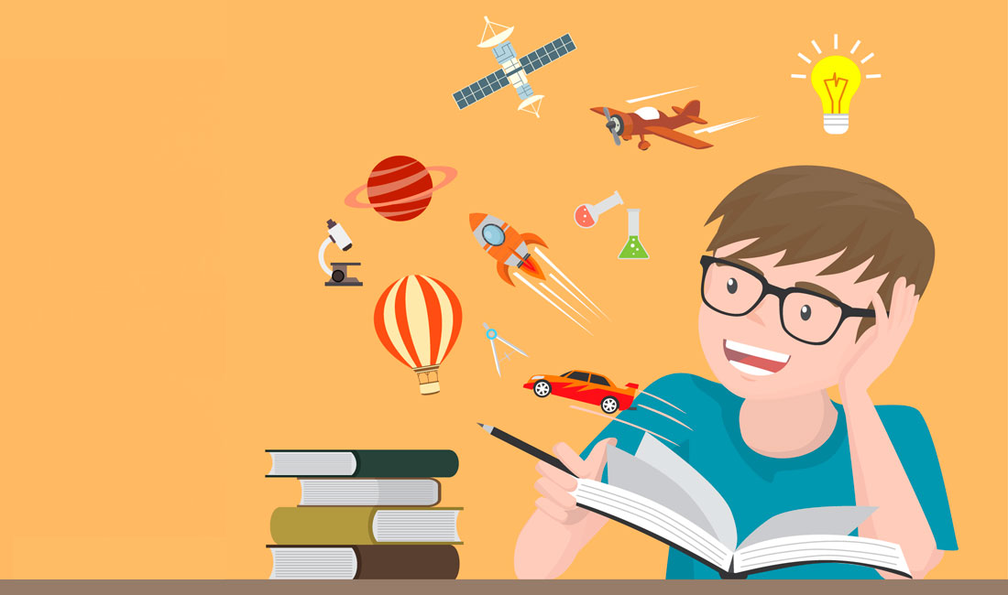
" книгиТе са най-достъпните и най-мъдри съветници, както и нашите най-търпеливи учители" - Уилям Елиът

Slide 11
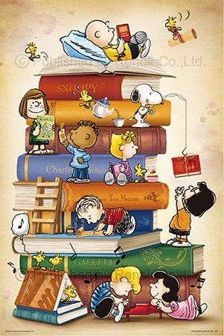
Книгата е красота и добродетел. Някои книги ни карат да мечтаем, други ни връщат към действителността, но никоя от тях не бива да избягва най-важното – честността.

Slide 12
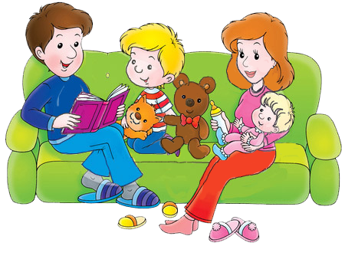
Старият българин е убеден, че словото и книгата правят човека по-човечен. Книгата ни учи да тачим баща и майка, брат и сестра.

Slide 13
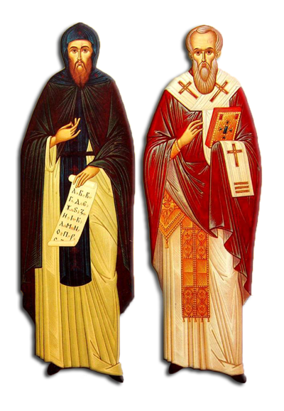
българският народ оцелява благодарение на писмеността, създадена от двамата солунски братя.

Slide 14
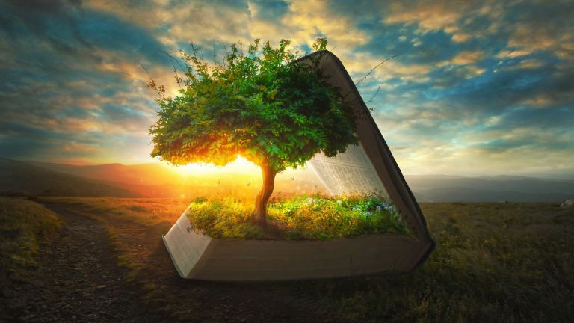
В книгите на един народ са неговите корени.

Slide 15
Човек си личи какъв е, по това, как се грижи за книгите си!

Slide 16
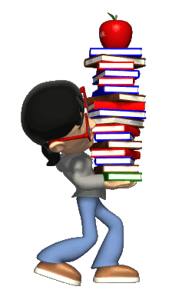
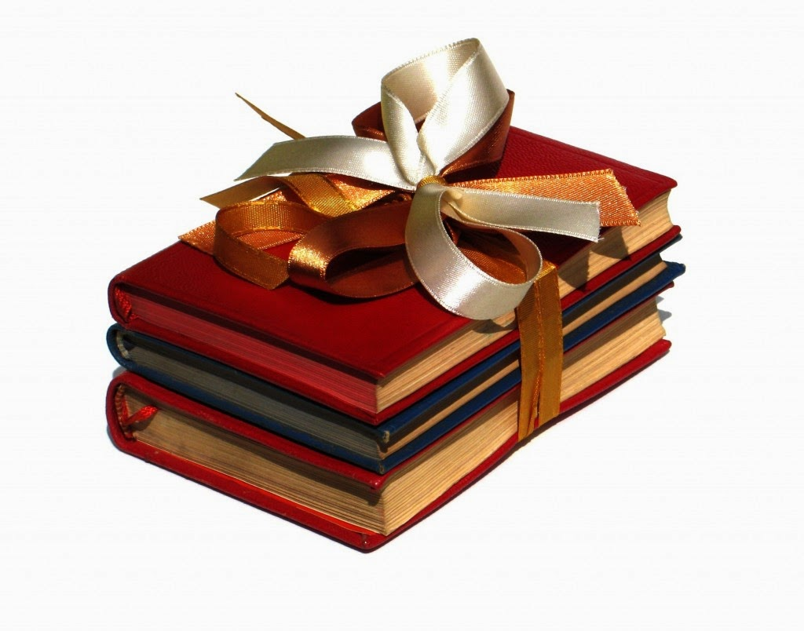
Да подкрепим националната седмица на четенето като подарим книга

Slide 17
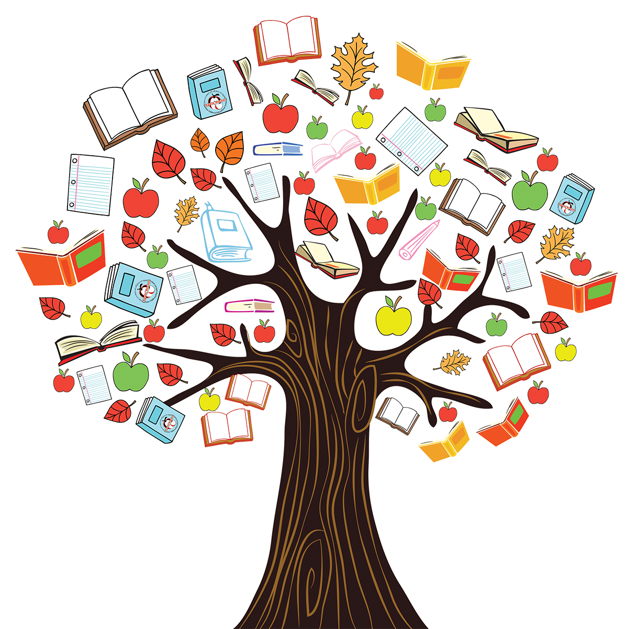
БЛАГОДАРЯ ЗА ВНИМАНИЕТО!
Стефка Христова

